Slide 1
Group Meeting
03-31
Zhuo Li

Slide 2
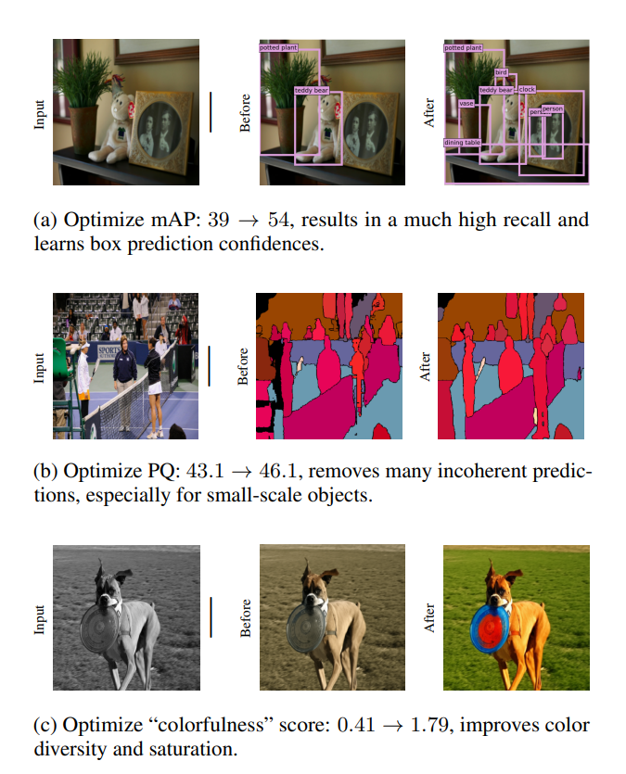
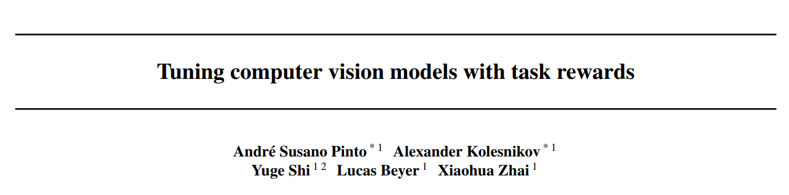
Motivation:
训练目标和模型的真实任务存在gap，不适配。
比如目标检测中常考虑的AP，分割中的DICE，NLP中的N-Gram这些不可微，就无法直接拿来当loss，只能使用别的来替代。这时候，不适配就出现了。
2. 如何更好的让训练得到的模型来适配下游任务，而不是通过fine tune的方式呢？最好直接可以用下游任务的目标来进行优化。

Slide 3
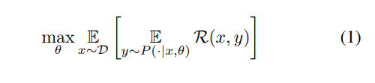


Tuning models with rewards
两个目标：
通过MLE去学习到训练数据的分布
2. 通过reward来优化MLE学习到的分布，将模型和任务对齐。通过强化学习的策略来实现。
从总体上来看，这个梯度不依赖于reward是否可微。
Reward。可以是一个function计算得到的数值，也可以是提前赋予的，也可以是人工给定的。

Slide 4
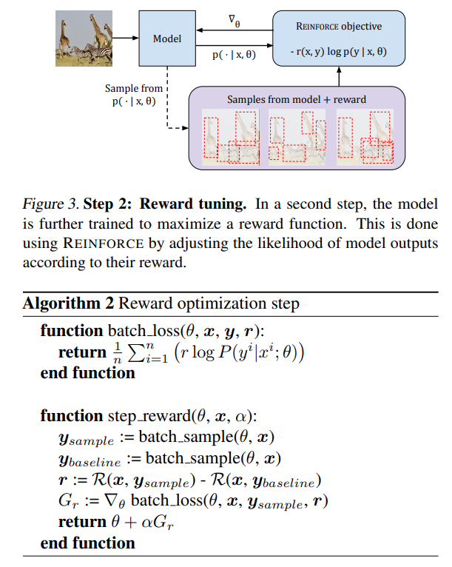
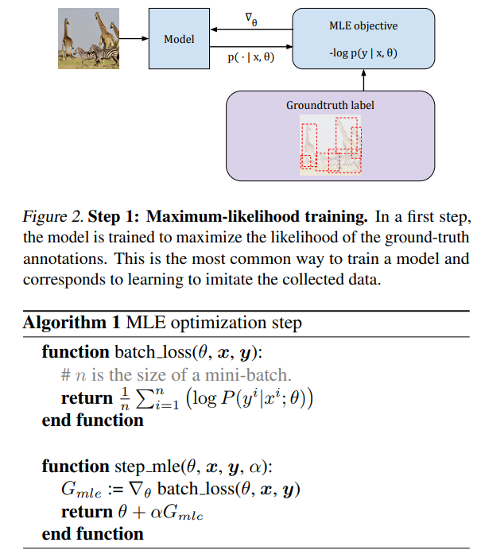
Tuning models with rewards

Slide 5
Discussion
1. 只使用MLE，虽然可以学到训练数据的分布并用于下游任务，但是和实际的任务是有gap的。
2. 加入第二个step后，可以利用任意reward函数来让模型和下游任务的联系更紧密。此外，这个reward可以是任何形式的，可以是可微的function，可以是人工给定的，也可以是某个具体的数值，
Disadvantages
1. Reward可以拿来hack模型。比如迫使模型变糟糕。
2. 如何设计使用更合理的Reward？
3. 额外的训练代价。
4. 如何使用更好的RL方法？

Slide 6
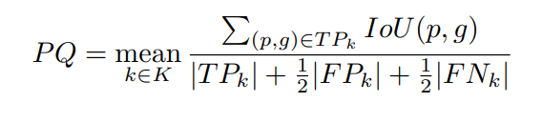
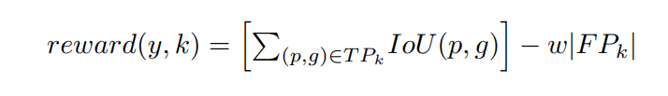
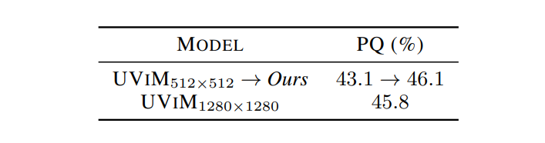
Experiments
1. Panoptic Segmentation

Slide 7
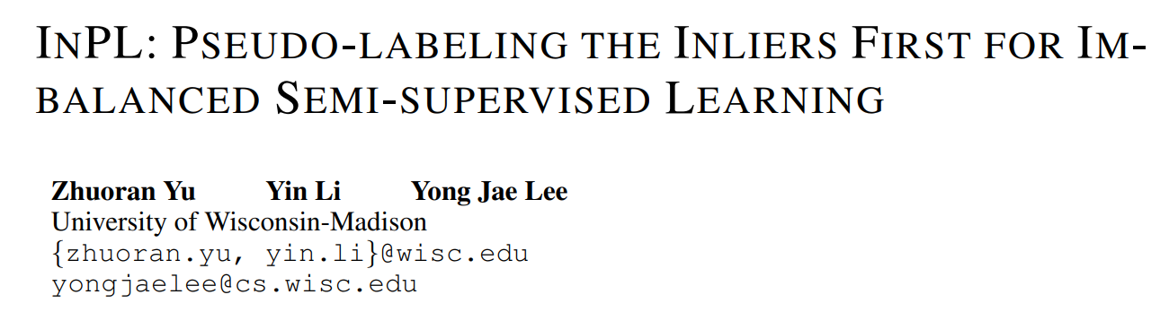
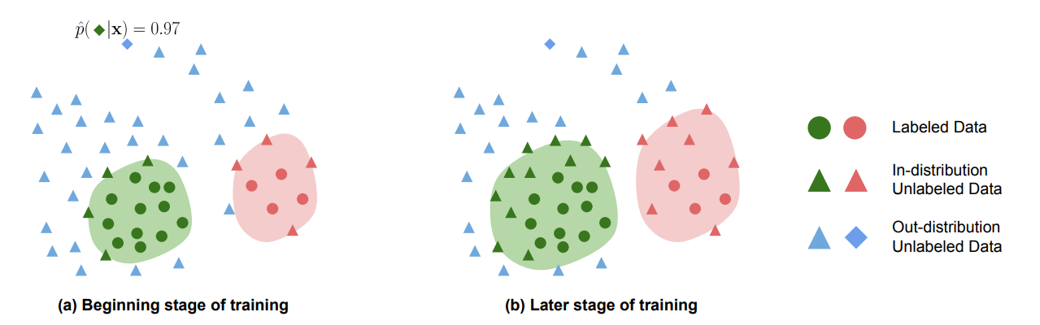
Motivation：
神经网络对分布外的数据也会产生很高的置信度，这样导致给一些无标签的数据打label时候，即便置信度很高，但是这样样本可能同样不可靠。

Slide 8
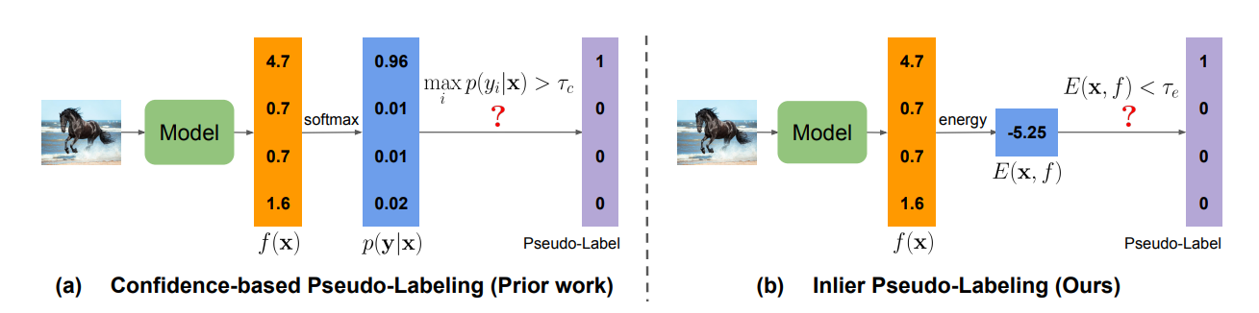
Framework

Slide 9
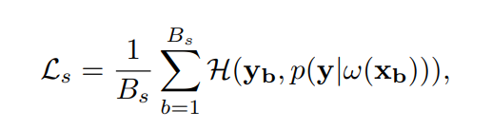
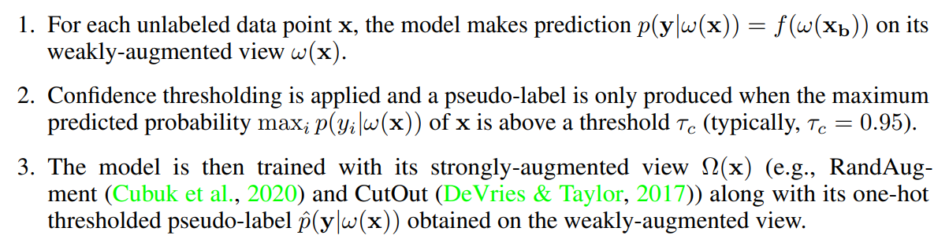
Background
一般的半监督长尾学习框架：
1. 基于一个弱数据增强视角下，对一张无标签数据进行增广并获得其置信度输出（一致性）
2. 给定一个阈值，然后来判断这个伪标签是否接受
3. 使用CutOut+强数据增强，使用打上了伪标签的数据进行模型训练

Slide 10
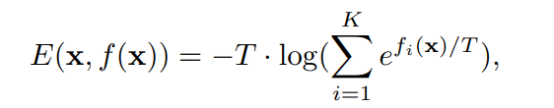
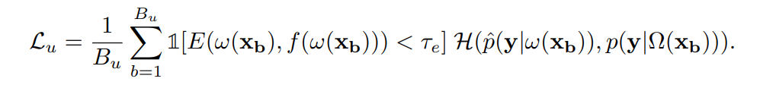
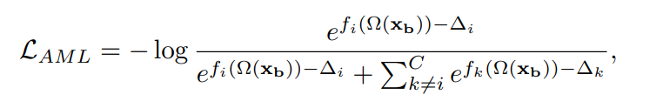
Methods
Energy score来判断是否和当前训练数据同分布(in distribution)
2. 用Energy score来替换之前使用confidence的方式
3. 使用Margin aware loss来分类

Slide 11
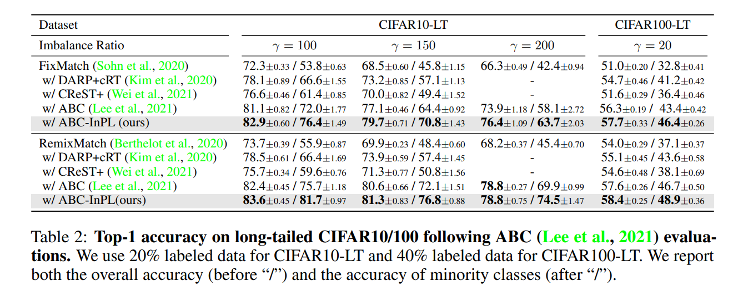
Experiments

Slide 12
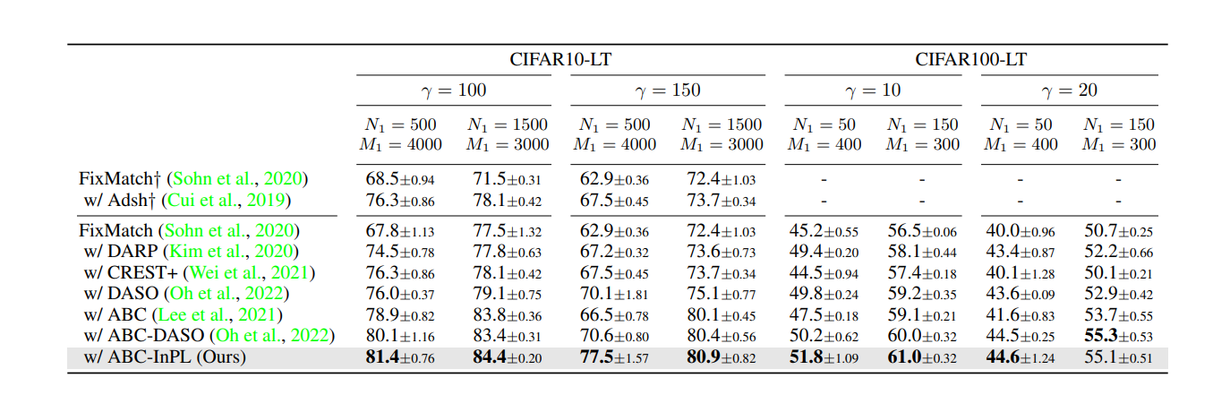
Experiments

